Slide 1
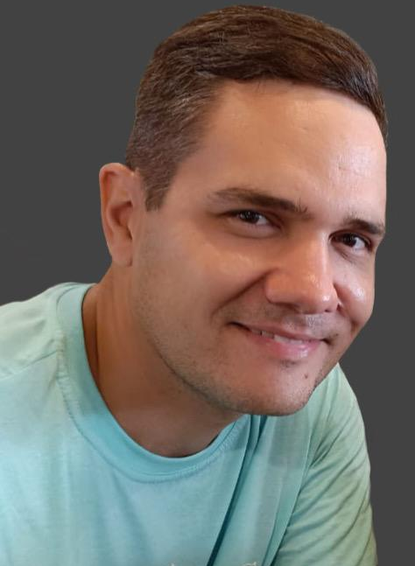
Всероссийский конкурс аудио- и видеоподкастов «Расскажи о России: Герой нашего времени»
«Герои не прячутся…»
Памяти Наливайко Павла Сергеевича
(10.05.1990 — 27.07.2023)
Участник: Лавринович Павел Артемович
Руководители: Артёменко Ирина Анатольевна,
Лазуткина Анастасия Денисовна
Номинация: «Герой нашего времени»
Возрастная категория: 13-15 лет
Хабаровский край, г. Советская Гавань
2024

Slide 2
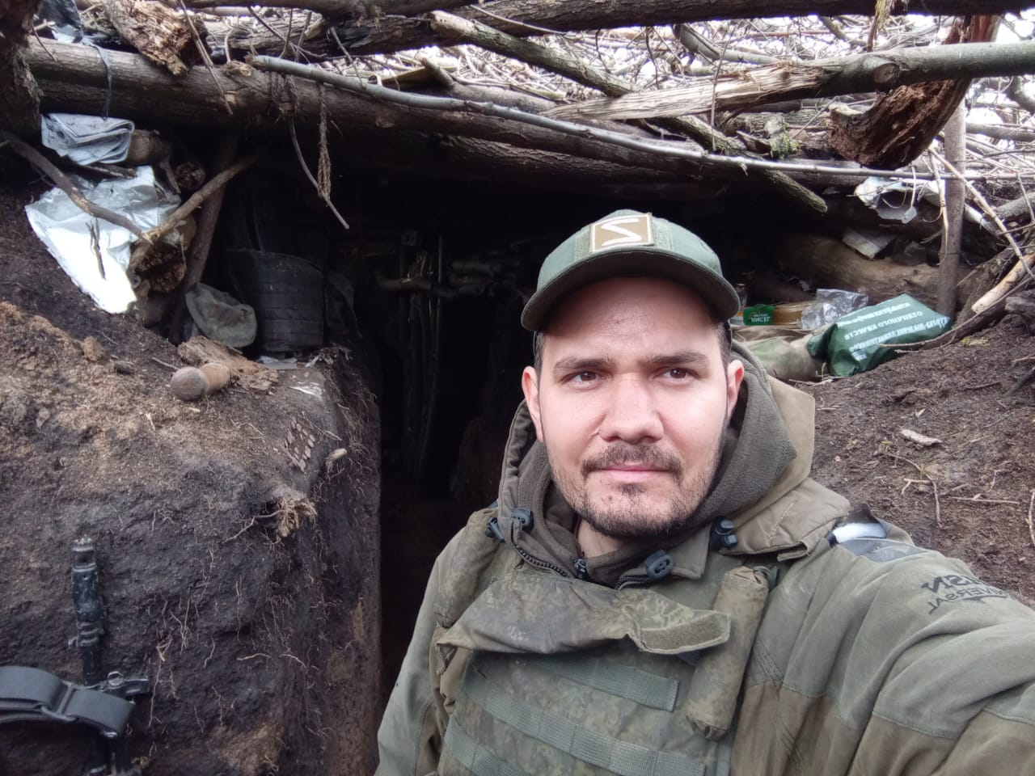
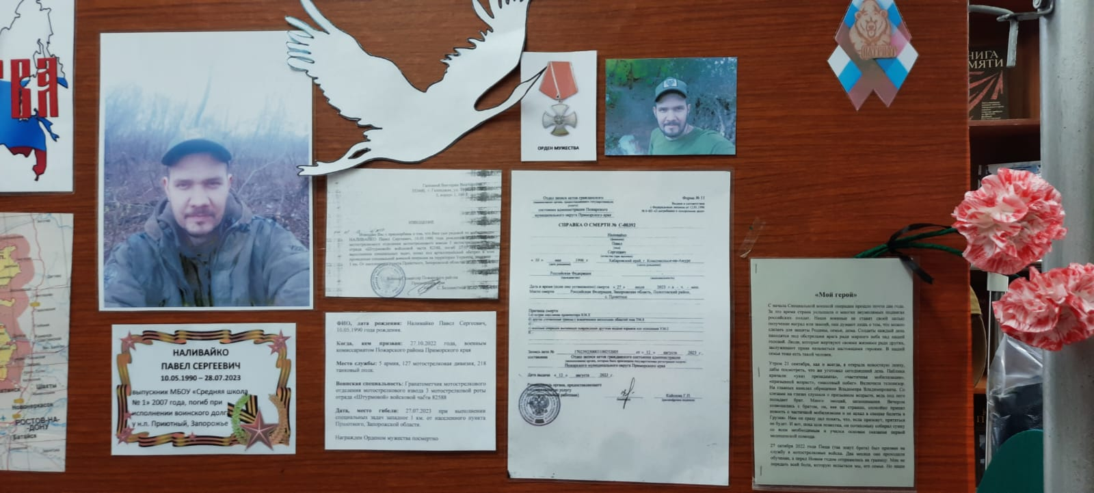
Наливайко Павел Сергеевич
Выпускник школы 2007г.

Slide 3
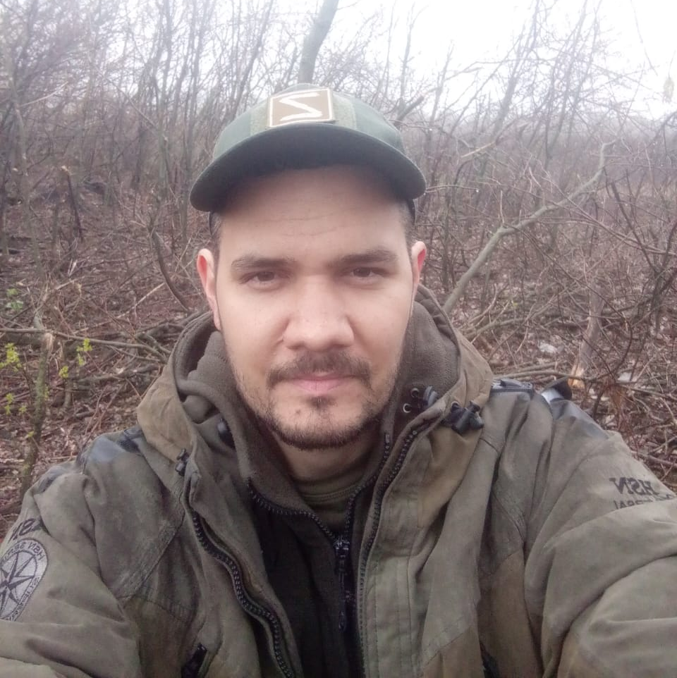
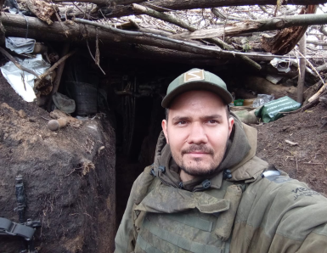
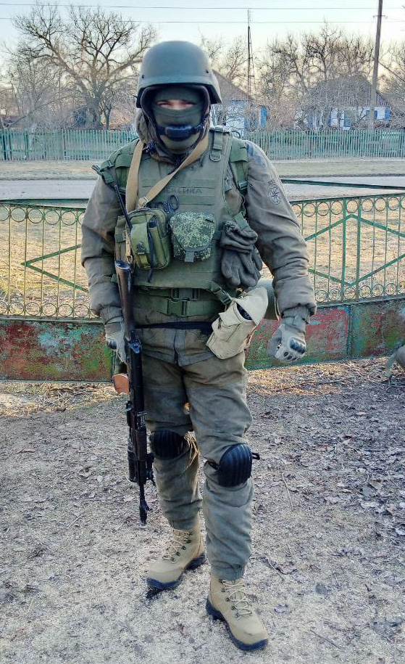
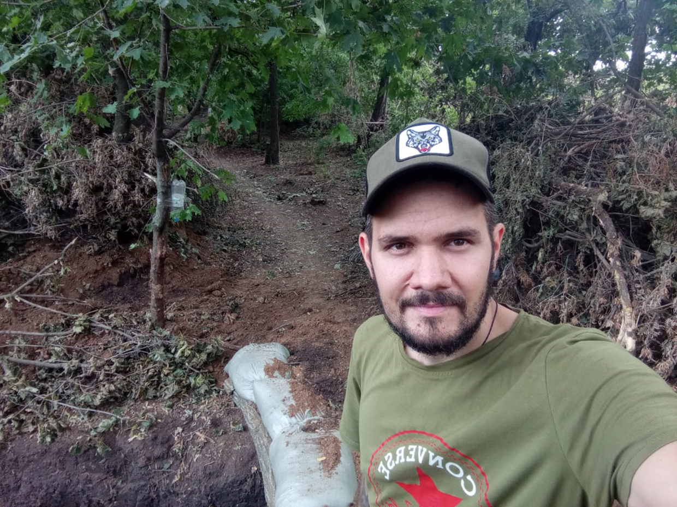
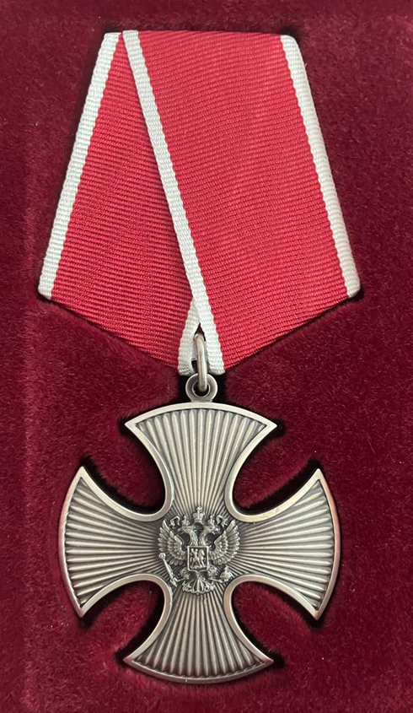

Slide 4
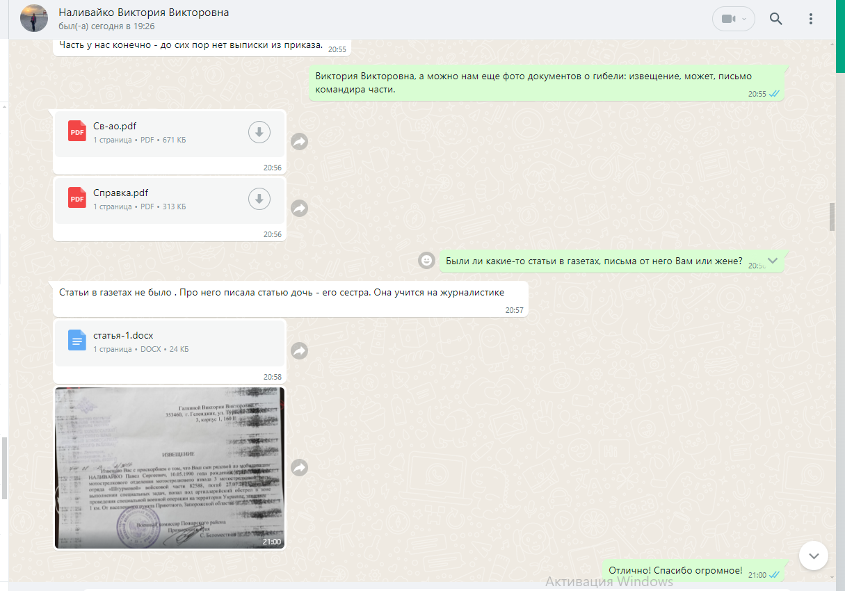
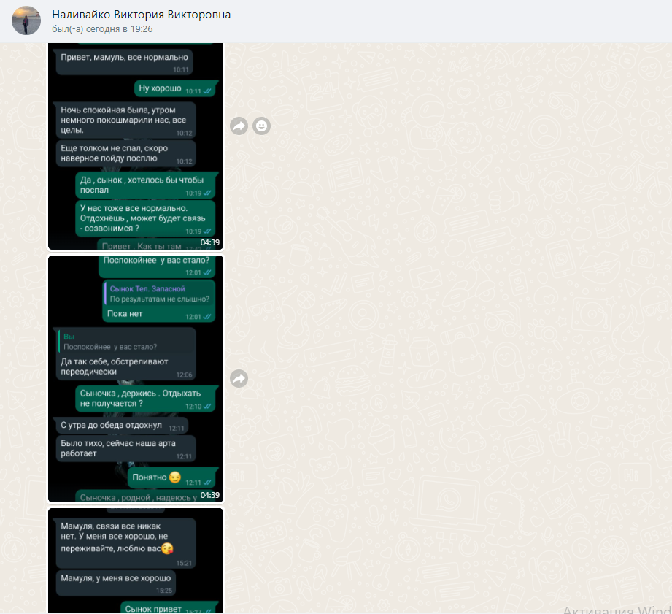

Slide 5
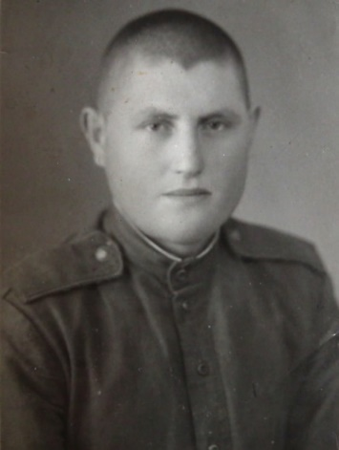
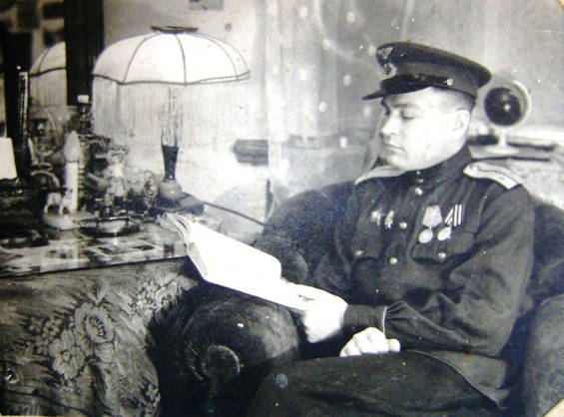
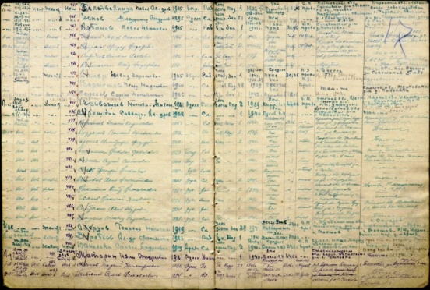
Прадеды Наливайко Павла Сергеевича
Кудряшов Василий Афанасьевич
05.08.1919 – 31.01.1983
Место рождения – Исаклинский район, Куйбышевская область
Место жительства – г. Петровск, Саратовская область
Призван в ряды РККА – 15 ноябрь 1939 г.
Участие в ВОВ – с мая 1943 – по май 1945
Должность – начальник 6 отделения штаба 304 стрелковой Житомирской Краснознаменной дивизии, 106 стрелковый корпус, 60-я армия, 1 Украинский фронт, 4 Украинский фронт.
Звание – ст. лейтенант
Окончание службы –17.05.1948 г. Польша.
Награжден: орден Красной звезды, орден Великой Отечественной войны 2 степени, медаль «За боевые заслуги», медаль «За победу над Германией»
Качалаев Михаил Игнатьевич
07.05.1919 – 28.05.1993
Место рождения – д. Константиноградовка, Амурский область
Место жительства – п. Дуэ, Сахалинская область
Призван в ряды РККА – август 1942
С августа 1942 по февраль 1943 – курсант школы радиотелеграфистов Сибирского военного округа
С марта 1943 по май 1945 года – командир отделения радиотелеграфистов 1 артдивизиона, 113 гаубичной артиллерийской бригады большой мощности, 37-я армия, 3-й Украинский фронт.
Звание – мл. сержант
Окончание службы – апрель 1946 г. Пловдив, Болгария
Награжден: орден Великой Отечественной войны 2 степени, медаль «За отвагу»

